Slide 1
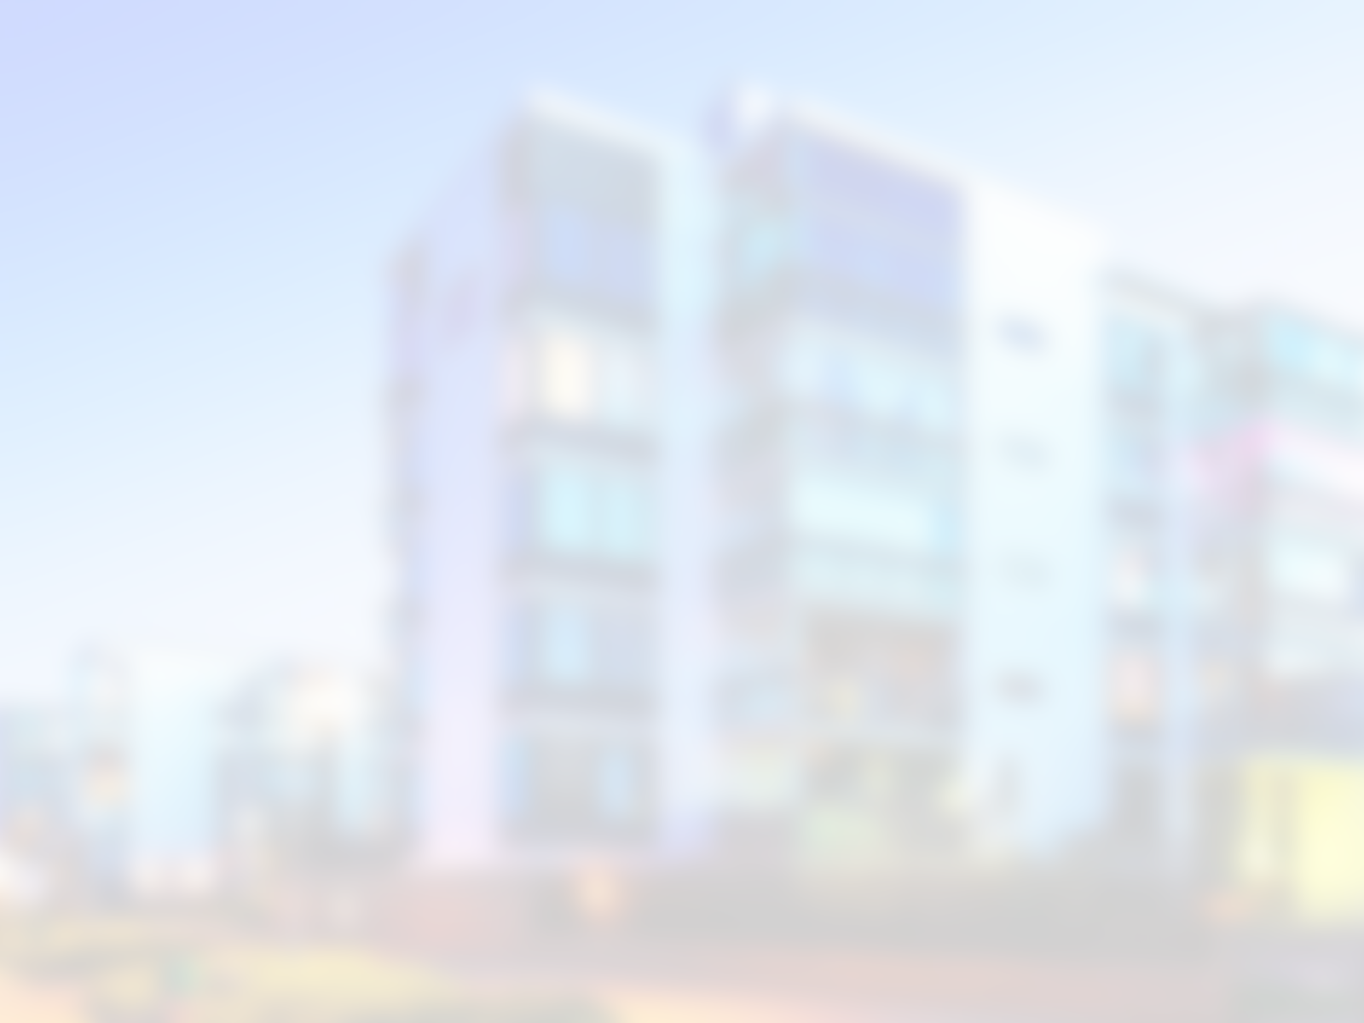

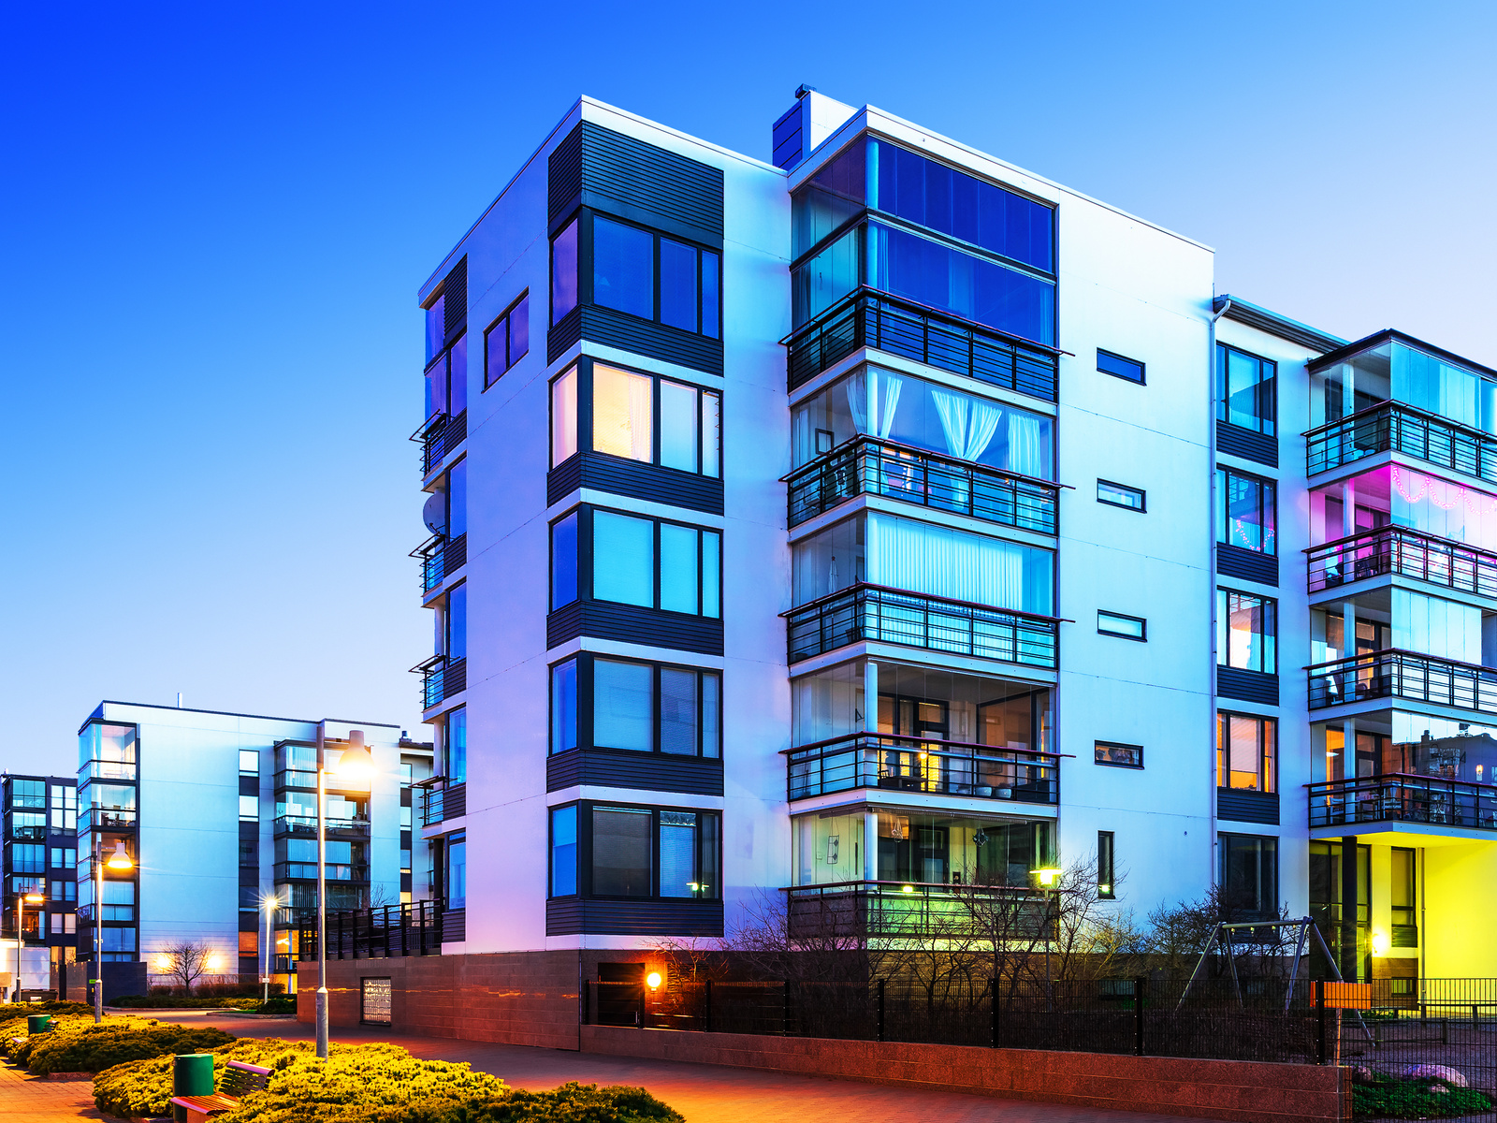

SPŠE HÁLOVA
RICHARD KOUTNÝ
SMART HOME SIETE

Slide 2
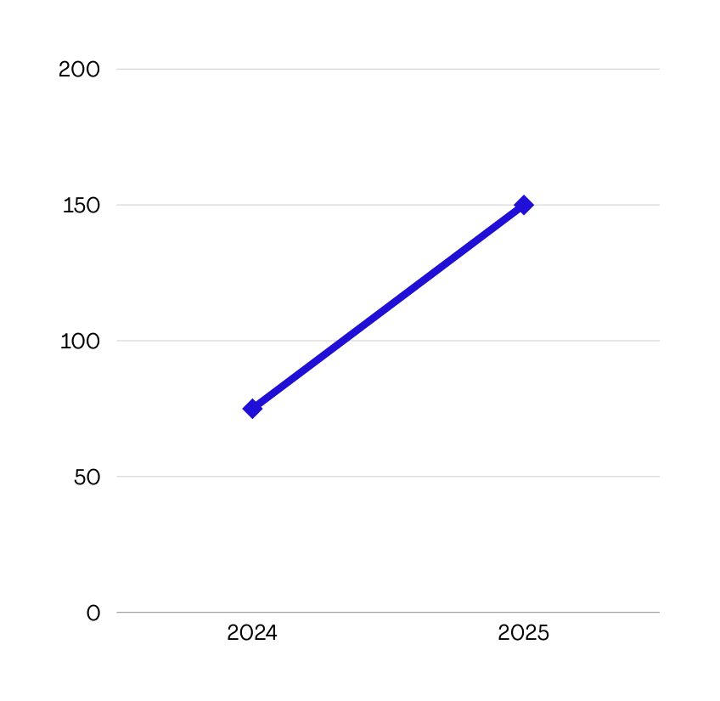
NOVÝ TREND SMART DOMÁCNOSTÍ
Sú novým kľúčovým prvkom moderného bývania.
Štatistiky a prieskumy ukazujú za posledné roky zvýšený záujem o rôzne formy chytrých domácností.
Predpovedaný je až dvojnásobný rast trhu do roku 2025.

Slide 3
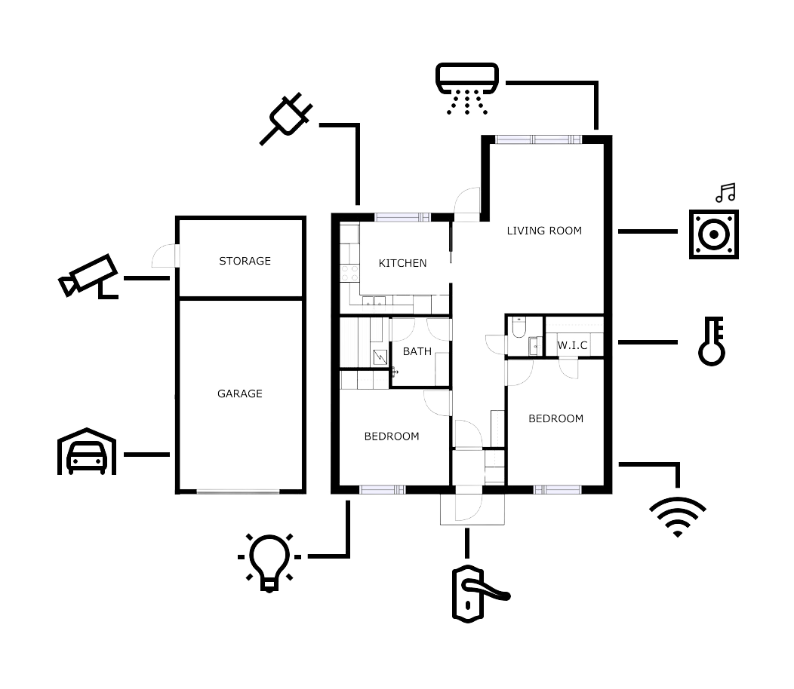
PARAMETRE PRE VLASTNÝ SMART HOME
Výber obľúbenej platformy, na ktorej chceme svoju domácnosť založiť.
Zalanyzované svoje potreby pre správny výber zariadení.
vyberať zariadenia podľa kompatibility, ale aj ceny
Zváženie optimálneho rozloženia zariadení po domácnosti.

Slide 4
TVORBA PRODUKTU:
Výber formy produktu
2. Výber IOT zariadení
3. Nastavenie a konfigurácia
4. Testovanie

Slide 5
FORMA PRODUKTU
NARYSOVANÁ SIEŤ NA VÝKRES
NÁKRES V APLIKÁCII DRAW.IO
FUNKČNÁ SIEŤ V PACKET TRACERI
Dôvody, prečo som si vybral produkt v aplikácii Packet Tracer:
je interaktívnejší => simuluje reálne fungovanie siete
je komplikovanejší, ale aj viac prínosný
veľa možností a funkcionalít

Slide 6
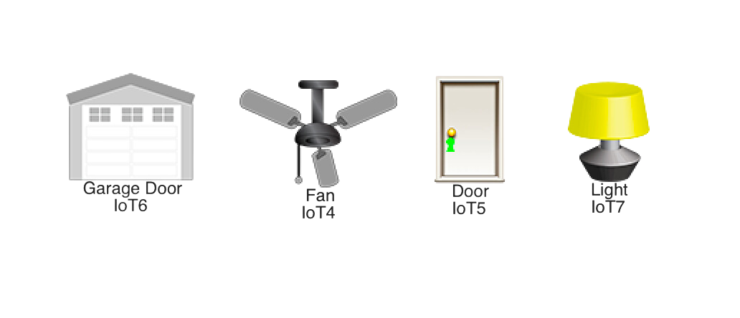
IOT ZARIADENIA
IOT zariadenie je každé, ktoré dokáže pomocou sieťového prepojenia komunikovať s ostatnými.
Rozhodol som sa pre zariadenia, ktoré veľká väčšina domácností už má a zariadenia, ktoré sú nevyhnutné pre fungovanie siete.

Slide 7
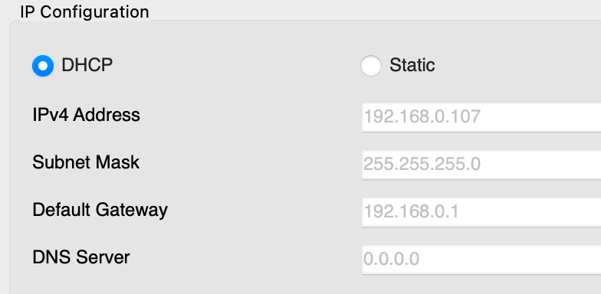
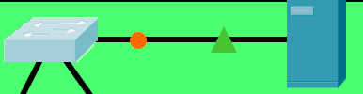
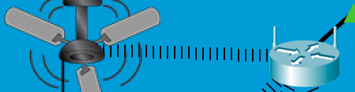
NASTAVENIE A KONFIGURÁCIA
1.
2.
NASTAVENIE IP ADRIES
PREPOJENIE ZARIADENÍ
V celom produkte sa používajú dva druhy prepojenia
KÁBLOVÉ PRIAME
BEZDRÔTOVÉ

Slide 8
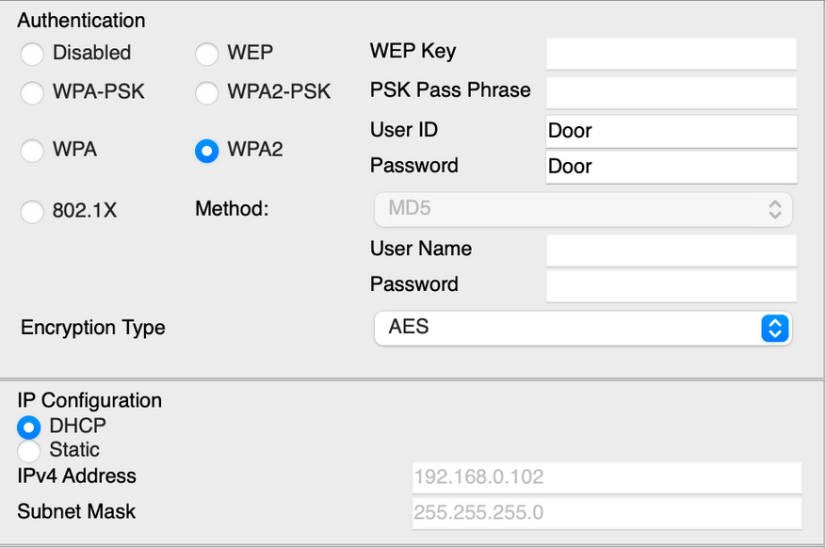
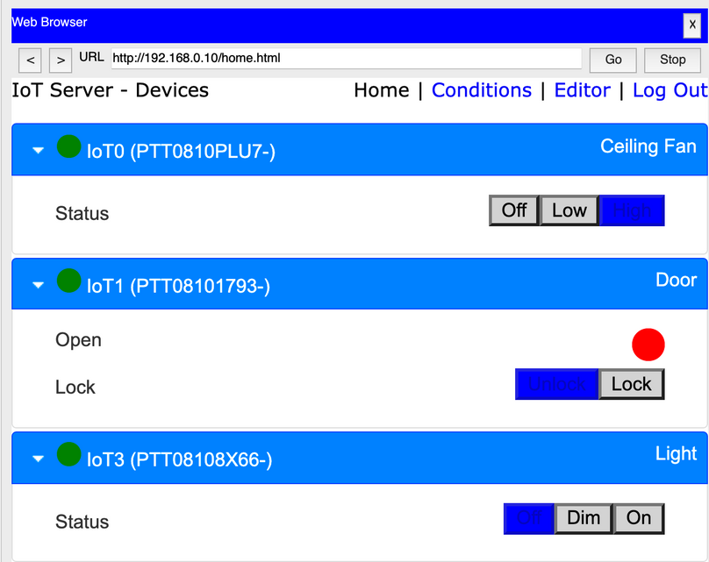
NASTAVENIE A KONFIGURÁCIA
3.
4.
NASTAVENIE IOT ZARIADENÍ
TESTOVANIE PRIPOJENIA

Slide 9
ČO MI TÁTO PRÁCA DALA?
Nové skúsenosti v aplikácií Packetracer
Dozvedel som sa viac o fungovaní sietí
Zlepšil som svoju formu písania

Slide 10
ĎAKUJEM ZA POZORNOSŤ :)

Slide 11
VŠETKY ZDROJE SÚ UVEDENÉ V DOKUMENTE PRÁCE

